Slide 1
Oorlog en Vrede

Slide 2
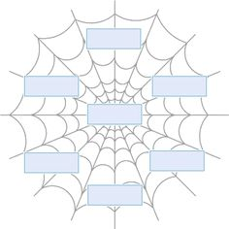
Oorlog: waar denk je aan?
Oorlog

Slide 3
Vrede: waar denk je aan?
vrede

Slide 4
Wat is vrede?
Als er geen fysiek of verbaal geweld is in relaties tussen mensen, groepen of landen
Als niemand macht en dwang gebruikt op basis van ongelijkheid
Als er geen vijandbeelden zijn (racisme, moslimhaat, antisemitisme, homo- of transgenderhaat, en meer)
Als er geen wapens zijn of gebruikte worden in relaties tussen mensen of landen
Als je een ruzie kunt oplossen met praten en samenwerken en dus geweldloos kunt samenleven

Slide 5
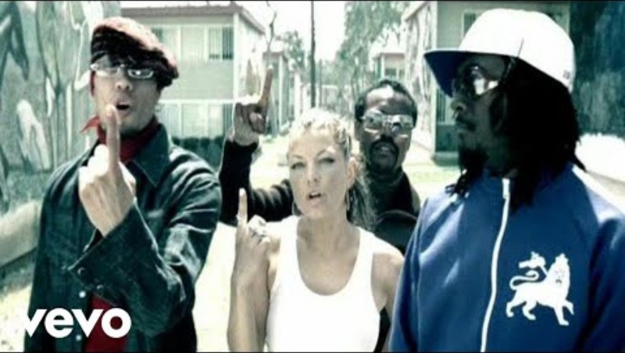

Slide 6
Black Eyed Peas
Wat zie je in de clip over oorlog, conflict, geweld?
Wat zie je in de clip over vrede, samenleven, liefde?
Wat is de betekenis van het vraagteken?

Slide 7
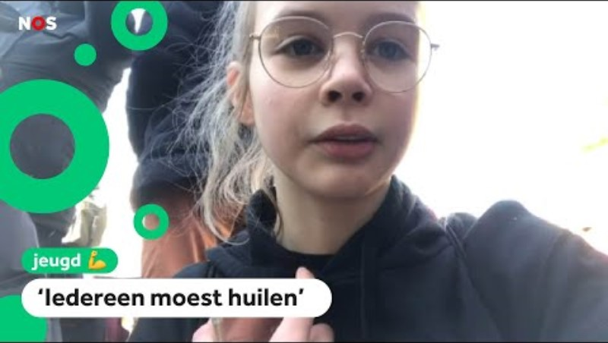
Oekraïne

Slide 8
Oekraïne
Volg jij het nieuws over Oekraïne? Waarom wel of niet?
Moeten wij Oekraïne helpen? Waarom wel of niet? En hoe?
Veel Russen zijn tegen deze oorlog, dat zien we ook op sociale media. Hoe kon die oorlog er dan toch komen?
Waarom protesteren mensen tegen oorlogen?
In veel landen waar oorlog is, kunnen mensen niet vluchten: mensen die oud, of ziek zijn, of te arm zijn, bijvoorbeeld, kunnen niet weg. Wat kunnen we doen om hen te helpen?

Slide 9
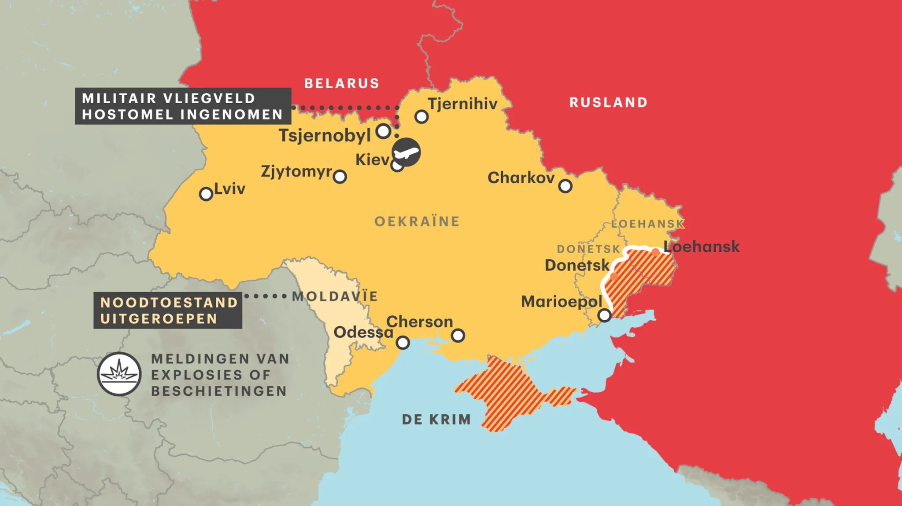
Rusland-Oekraïne: informatie-oorlog

Slide 10
Rusland-Oekraïne
Wat bedoelt Benjamin met ‘geolocaten’?
Noem twee voorbeelden van nepbeelden die gebruikt worden in het filmpje.
Wat wordt bedoeld met het ‘recyclen’ van beelden?
Hoe kun je achterhalen of beelden zijn ‘gerecycled’?

Slide 11
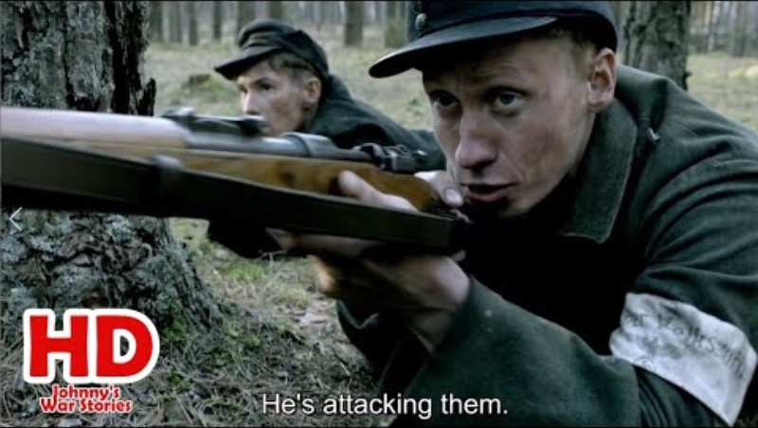

Slide 12
Vragen bij het fragment
Wat voelde je bij het bekijken van dit fragment?
Wie zijn volgens jou in dit fragment de daders, en wie zijn de slachtoffers?
Friedhelm besluit om zichzelf te laten neerschieten; waarom deed hij dat?
Waarom heeft de regisseur de beelden vertraagd weergegeven?
Welke normen en waarden laat de regisseur in deze scène zien?
Vind jij dat het geoorloofd is dat kinderen (zoals de 12-jarige jongen in dit fragment) opgeroepen worden als soldaat?
Welk beeld van oorlog zie je in dit fragment?

